Slide 1
ФЕДЕРАЛЬНОЕ ГОСУДАРСТВЕННОЕ БЮДЖЕТНОЕ ОБРАЗОВАТЕЛЬНОЕ УЧРЕЖДЕНИЕ ВЫСШЕГО ОБРАЗОВАНИЯ
«МОСКОВСКИЙ ГОСУДАРСТВЕННЫЙ ТЕХНИЧЕСКИЙ УНИВЕРСИТЕТ им. Н.Э. БАУМАНА
(НАЦИОНАЛЬНЫЙ ИССЛЕДОВАТЕЛЬСКИЙ УНИВЕРСИТЕТ)»
МЫТИЩИНСКИЙ ФИЛИАЛ
КАФЕДРА ИНФОРМАЦИОННО-ИЗМЕРИТЕЛЬНЫЕ СИСТЕМЫ
И
ТЕХНОЛОГИИ ПРИБОРОСТРОЕНИЯ
ОСНОВЫ ИЗМЕРИТЕЛЬНОЙ ТЕХНИКИ
Лабораторная работа №2.
СТАНДАРТНАЯ ОБРАБОТКА РЕЗУЛЬТАТОВ ПРЯМЫХ МНОГОКРАТНЫХ ИЗМЕРЕНИЙ
Старший преподаватель
Чернобровина Ольга Константиновна
2021
Мытищи

Slide 2
Считается, что однократные измерения допустимы только в порядке исключения, так как они по существу не позволяют судить о достоверности измерительной информации.
Известно, что при 7-8 измерениях оценки их результатов приобретают некоторую устойчивость.
Если необходимо получение достоверных результатов измерений, то их число должно быть 25-30.

Slide 3
При выборке малого объема точечная оценка может значительно отличаться от оцениваемого параметра, что приводит к грубым ошибкам.
Если объект измерений до этого не исследовался и, кроме предварительных, обычно расчетных значений величин, о нем мало что известно. В этом случае число измерений должно быть увеличено до 50 … 100, а при необходимости нахождения законов распределения оцениваемых величин число измерений целесообразно увеличить на порядок.
Тогда после соответ­ствующей обработки полученных данных удается уменьшить влияние случай­ной составляющей погрешности на результат измерений.

Slide 4
Поэтому, лучше пользоваться интервальными оценками, то есть указывать интервал, в котором с заданной вероятностью попадает истинное значение оцениваемого параметра. Чем меньше длина этого интервала, тем точнее оценка параметра.
Одной из стандартных методик выполнения прямых измерений с многократными, независимыми наблюдениями и основные положения по обработке результатов наблюдений и оцениванию погрешностей результатов измерений соответствуют рекомендациям действующего ГОСТ 8.736-2011. «Измерения прямые многократные наблюдениями. Методы обработки результатов наблюдений. Основные положения»

Slide 5
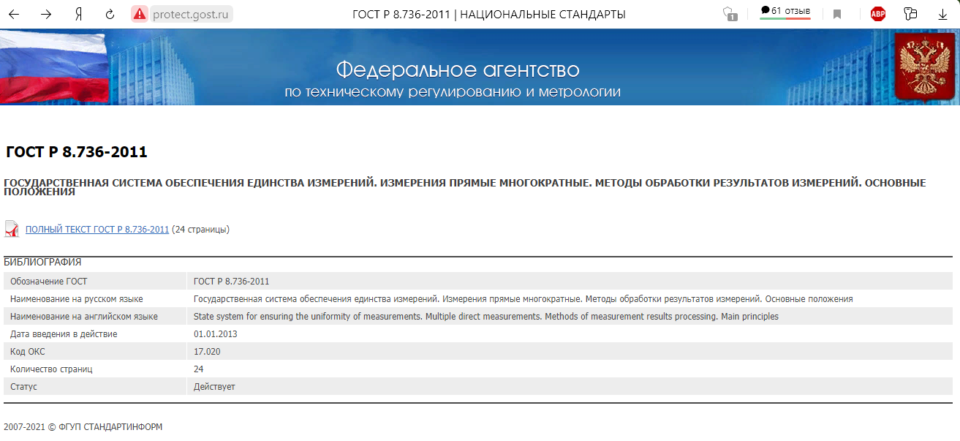

Slide 6
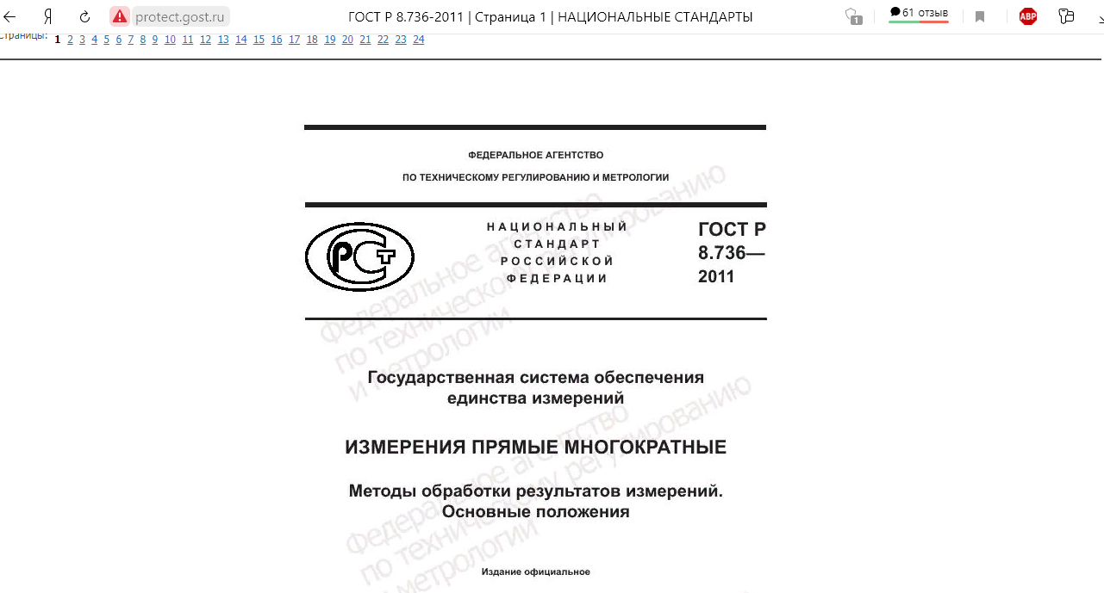

Slide 7
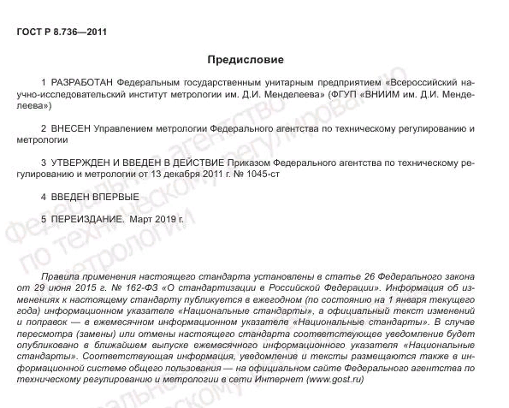

Slide 8
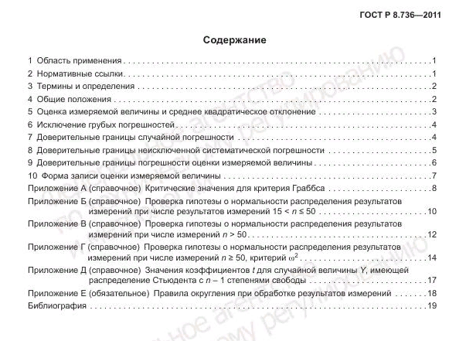

Slide 9
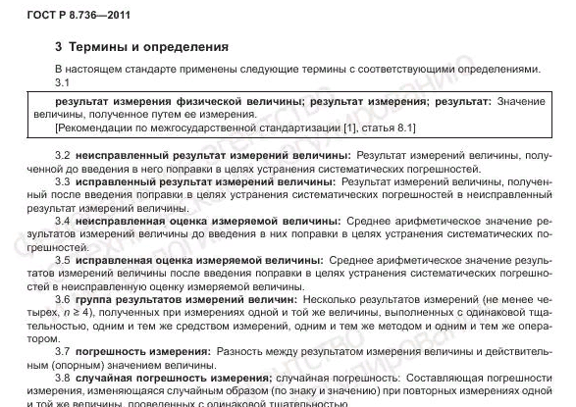

Slide 10
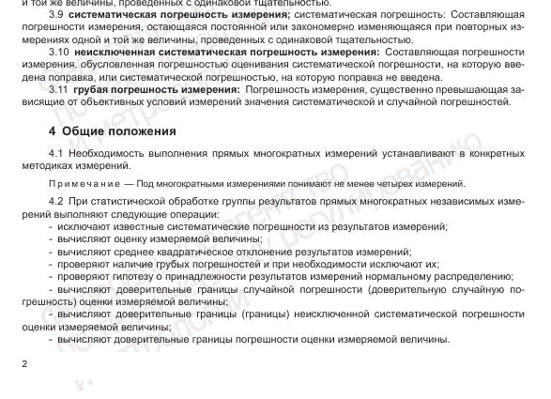

Slide 11
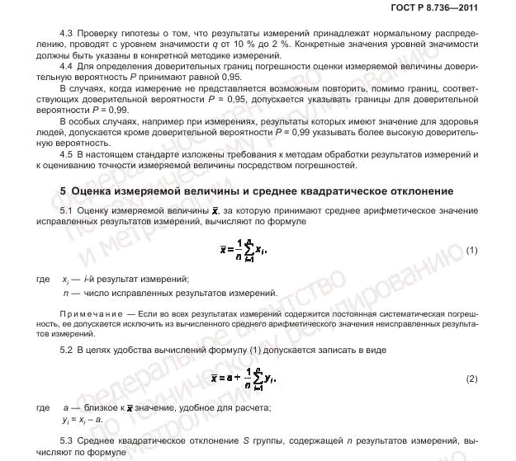

Slide 12
При статистической обработке группы результатов наблюдений и при отсутствии грубых ошибок измерения следует выполнить следующие операции:
Исключить известные систематические погрешности из результатов наблюдений;
2. Вычислить среднее арифметическое исправленных результатов наблюдений, принимаемое за результат измерения;
3. Вычислить оценку СКО результата наблюдения и измерения;
4. Проверить гипотезу о том, что результаты наблюдений принадлежат нормальному распределению;
5. Вычислить доверительные границы случайной погрешности (случайной составляющей погрешности) результата измерения;
6. Вычислить доверительные границы не исключенной систематической погрешности (НСП), а также не исключенных остатков систематической погрешности и результата измерения;
7. Вычислить доверительные границы погрешности результата измерения.

Slide 13
Следует принять следующие предпосылки:
Проверку гипотезы о том, что результаты наблюдений принадлежат нормальному распределению, следует проводить с уровнем значимости от 10 до 2%. Конкретные значения уровней значимости должны быть указаны в конкретной методике выполнения измерений.
2. Для определения доверительных границ погрешности результата измерения доверительную вероятность P принимают равной 0,95.
3. В тех случаях, когда измерение нельзя повторить, помимо границ, соответствующих доверительной вероятности P = 0,95, допускается указывать границы для доверительной вероятности P = 0,99.
4. Для вычисления среднего арифметического ряда наблюдений; оценки СКО наблюдений; вычисление оценки СКО результата измерения необходимо использовать типовые формулы.

Slide 14
Порядок выполнения работы
При использовании пакета LabView из таблицы заданий выписываем сопротивления и класс точности блока питания и вольтметров, вид накладываемой помехи блока питания. Запускаем программу «Metrology1». Выставляем эти значения на приборах.
1. Установите количество измерений и запустите процесс измерения.
2. Проведите измерение и обработку полученных результатов.
3. Сохраните данные измерения и обработанные данные в файл.
Содержание отчета
1. Цель работы.
2. Схема испытательной установки.
3. Рабочие формулы
4. Составить таблицы, в которые необходимо включить расчеты (исключениесистематических погрешностей; проверка гипотезы о нормальности распределении ряда наблюдений; расчет и значение доверительных границ случайной погрешности; границы НСП; отношение НСП к оценке СКО ряда наблюдений; сравнение границ доверительного построенных разными методами).
5. Результат измерений.
6. Выводы по работе (о правомерности использования однократных измерений).

Slide 15
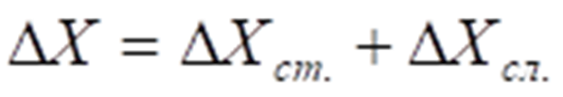
В измерительной практике для повышения качества измерений часто обращаются к измерениям с многократными наблюдениями, т. е. к повторению одним и тем же оператором однократных наблюдении в одинаковых условиях, с использованием одного и того же средства измерений.
В результате соответствующей обработки полученных данных удается уменьшить влияние случай­ной составляющей погрешности на результат измерений.
При этом могут быть использованы различные процедуры обработки.

Slide 16
Методика обработки ряда наблюдений
Обработку ряда наблюдений следует выполнять в следующей последовательности:
Исключение известных систематических погрешностей из результатов наблюдений.
Исключение систематических погрешностей из результатов наблюдений проводится либо расчётным путём, либо по результатам поверки. После исключения систематических погрешностей все дальнейшие вычисления проводятся для исправленного ряда наблюдений.

Slide 17
Устранение источников погрешностей до начала измерения.
Наиболее рациональный способ, так как он освобождает от необходимости устранять погрешности в процессе измерения или вычислять результат с учетом поправок.
1. Устранение температурной погрешности. Необходимо обеспечить требуемую температуру окружающей среды с допускаемыми колебаниями. Колебание температуры в заданных пределах может быть обеспечено на уровне цеха (термоконстантные цеха), лаборатории, средств измерений в целом или их отдельных частей. При измерении с помощью электронных измерительных устройств их рекомендуется прогревать.

Slide 18
2. Устранение влияния внешних магнитных и электрических полей на точность измерений используются различные магнитные экраны, экранирующие материалы – плёнки, краски, штукатурка, ткани, сетки, обои, чехлы и т.п.

Slide 19
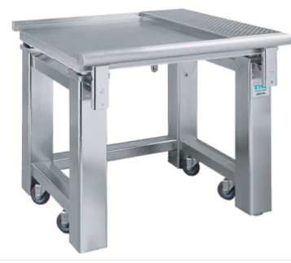
3. Влияние вредных вибраций на точность измерений может быть устранено за счет использования различного рода амортизаторов, оборудования для виброизоляции и вибропоглощения
Прецизионный стол исследовательского класса из нержавеющей стали для чистых помещений с максимальным уровнем демпфирования.

Slide 20
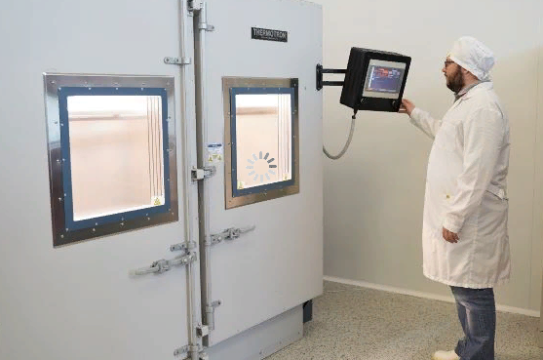
4. Влияние влажности и давления на точность измерений может быть исключено, если для измерений использовать, например, специальные камеры.

Slide 21

Вычисление среднего арифметического исправленных результатов наблюдений, принимаемого за результат измерения.
Оценка измеряемой величины, среднее арифметическое ряда наблюдений (результатов наблюдений) рассчитывают по формуле:

Slide 22
2. Вычисление оценки среднего квадратического отклонения результатов наблюдения.
Среднее квадратическое отклонение ряда наблюдений рассчитывают по формуле:
Среднее квадратическое отклонение является основной характеристикой размера случайных погрешностей результатов наблюдений.

Slide 23

3. Вычисление оценки среднего квадратического отклонения результата измерения.
Для расчёта среднего квадратического отклонения результата измерения используется формула:
Среднее квадратическое отклонение является основной характеристикой размера случайных погрешностей результата измерений.

Slide 24
4. Проверка гипотезы о принадлежности результатов наблюдений нормальному распределению.
Чтобы установить, принадлежат (или не принадлежат) результаты наблюдений тому или иному распределению, необходимо сравнить экспериментальную фун­кцию распределения с предполагаемой теоретической. Сравнение осуществляет­ся с помощью критериев согласия.

Slide 25
Критерии согласия — это критерии проверки гипотез о соответствии эмпирического распределения теоретическому распределению вероятностей, подразделяются на два класса:
общие,
специальные.
Общие критерии согласия применимы к самой общей формулировке гипотезы, а именно к гипотезе о согласии наблюдаемых результатов с любым априорно предполагаемым распределением вероятностей.
Специальные критерии согласия предполагают специальные нулевые гипотезы, формулирующие согласие с определенной формой распределения вероятностей.

Slide 26

В случае проверки принадлежности результатов наблюдений к нормальному распределению предпочтительным, при числе результатов n > 50, является один из критериев: Пирсона или Мизеса-Смирнова.
5. Вычисление доверительных границ случайной погрешности результата измерения
Доверительные границы ∆ (без учета знака) случайной погрешности результата измерения находят по формуле:
где t - квантиль распределения Стьюдента, который зависит от доверительной вероятности P_{Д} и числа наблюдений n.

Slide 27
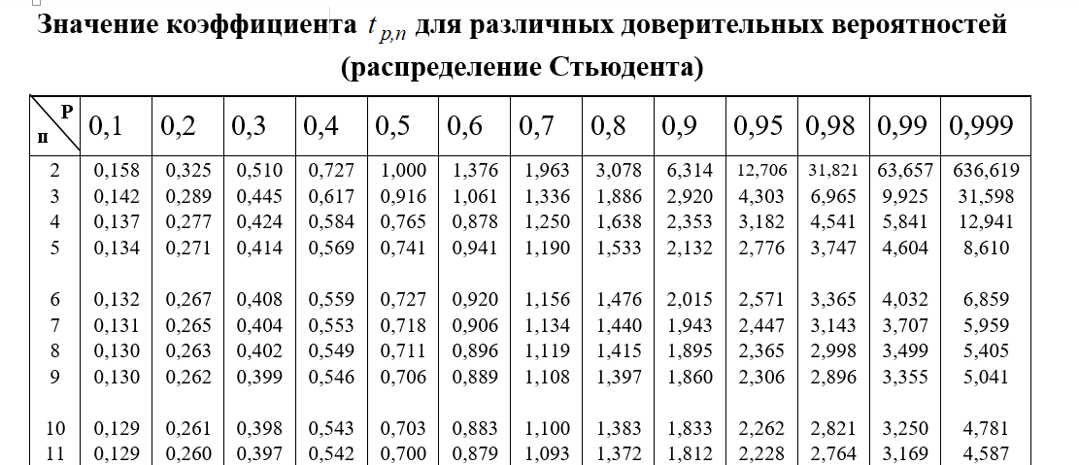

Slide 28

5. Вычисление границ неисключенной систематической погрешности результата измерения
Неисключённая систематическая погрешность результата измерения образуется из составляющих, которыми могут быть неисключенные систематические по­грешности метода, средств измерения и т. п. За границы составляющих неисклю­ченной систематической погрешности принимают, например, пределы основных и дополнительных погрешностей средств измерений. При суммировании состав­ляющие неисключенной систематической погрешности рассматриваются как случайные величины с равномерными законами распределения. Границы неис­ключенной систематической погрешности q результата измерения рассчитывают по формуле:
где - граница i-й неисключенной систематической погрешности;
k - коэффициент, определяемый принятой доверительной вероятностью (при P_{Д} = 0,95 полагают k = 1,1).

Slide 29


6. Вычисление доверительных границ погрешности результата измерения
Доверительная граница погрешности результата измерения устанавливается в зависимости от соотношения
В случае <0,8, то неисключенными систематическими погрешностями пренебрегают и принимают, что доверительная граница погрешности результата измерения Δ = ε,
в случае >0,8<8 то доверительные границы погрешности результата измерения вычисляются по формуле:
где К - коэффициент, зависящий от соотношения случайной погрешности и неисключенной систематической погрешности;
SΣ- оценка суммарного среднего квадратического отклонения результата измерения.

Slide 30


Коэффициент К рассчитывается по формуле:
Оценка SΣ осуществляется по формуле
в случае >8 случайной погрешностью пренебрегают и принимают, что доверительная граница погрешности результата измерения Δ = θ.

Slide 31

7. Представление результата измерений
Результат измерения записывается в виде
при доверительной вероятности P_{Д} , где – результат измерения
Числовое значение результата измерения должно оканчиваться цифрой того же разряда, что и значение погрешности Δ. При этом число значащих цифр при указании Δ не должно превышать двух.

Slide 32
Задание №1. Обработать результаты многократных прямых измерений тока, если они проведены одним и тем же прибором за достаточно малый промежуток времени.
Данные измерений
При измерении получены следующие результаты (в мА):
20,01; 20,04; 20,07; 20,05; 20,02; 20,08; 20,06; 20,09; 20,03; 20,10.
Считать, что полученная совокупность результатов свободна от систематических погрешностей и подчиняется нормальному закону распределения.
Доверительная вероятность для нахождения табличного коэффициента Стьюдента 0,95.

Slide 33
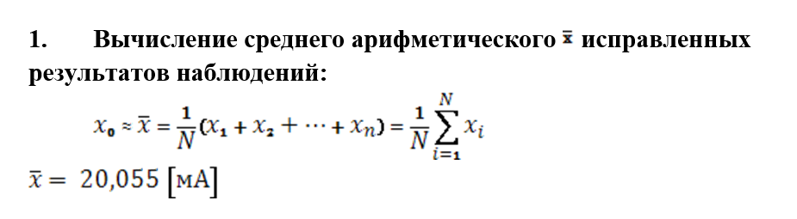
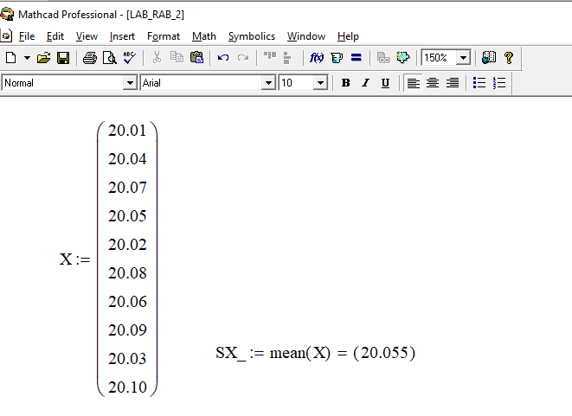

Slide 34
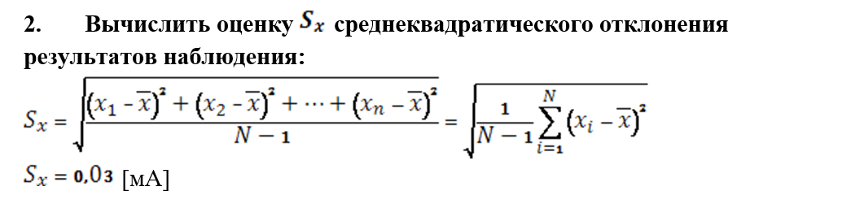
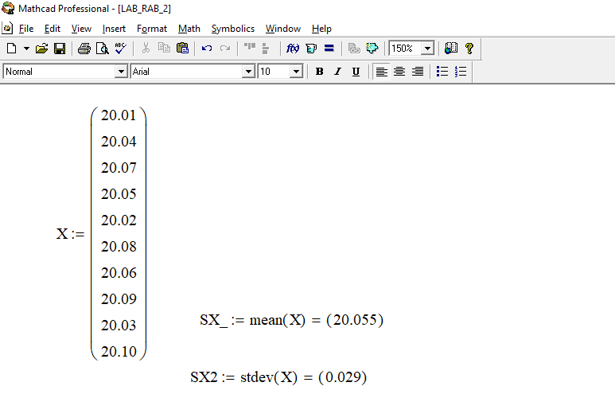
stdev(x) — среднеквадратическое
(или стандартное) отклонение
(standard deviation)

Slide 35
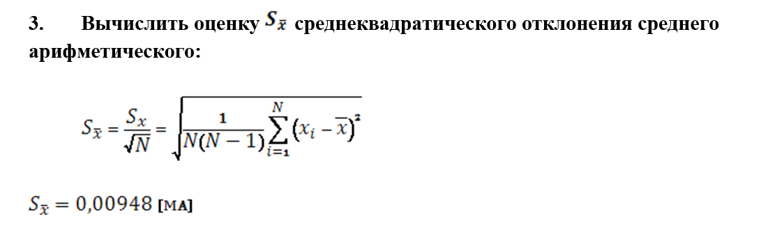
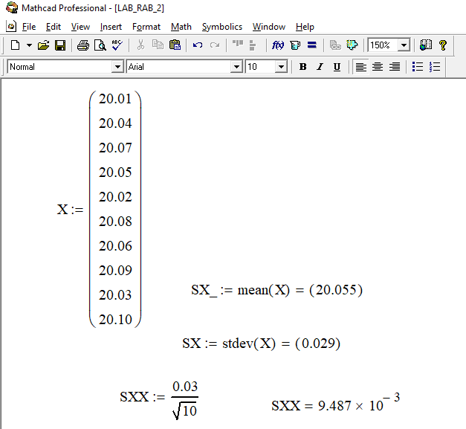

Slide 36
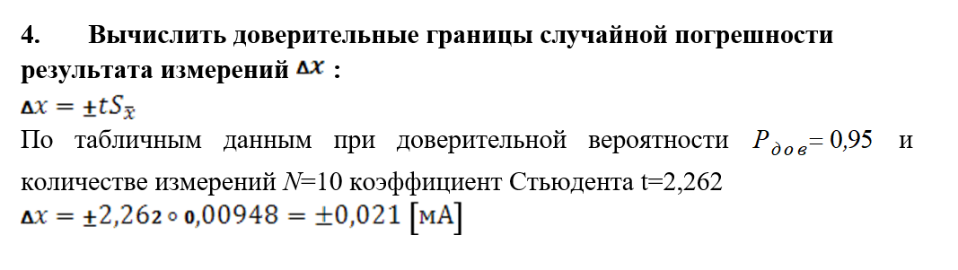
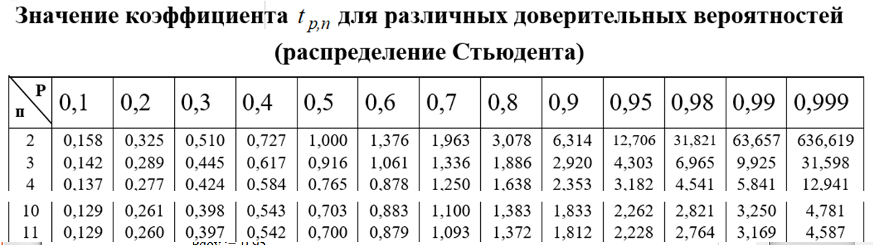

Slide 37
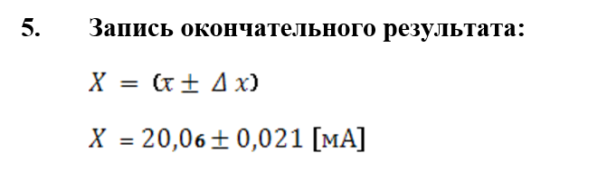
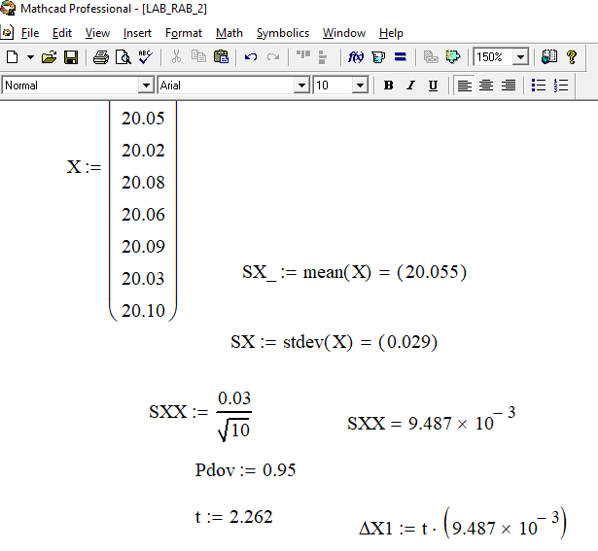

Slide 38
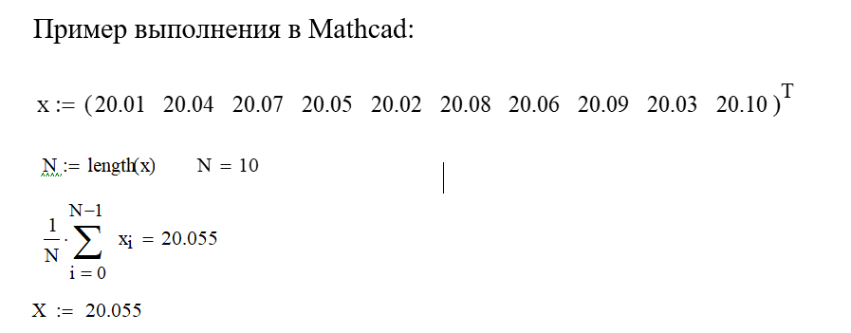
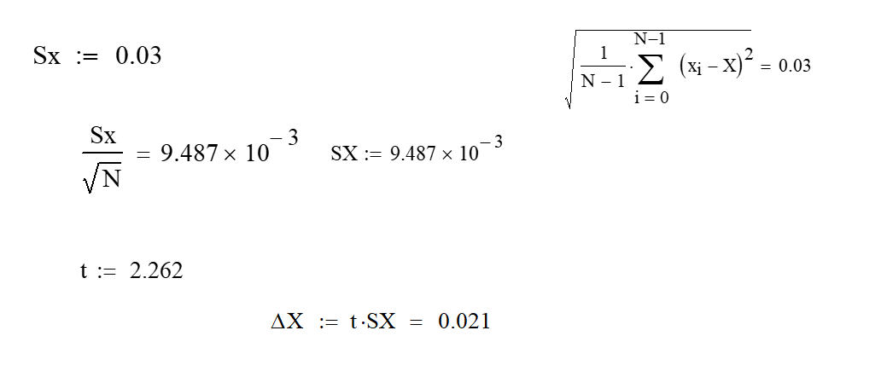
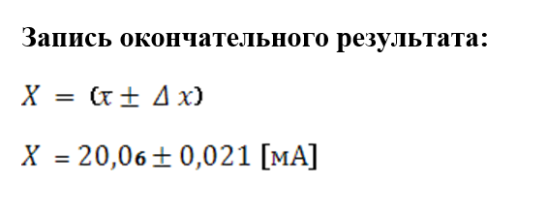

Slide 39
Задание №2.
Результаты наблюдений представлены таблицей excel, состоящей из двух столбцов: первый – дата и время наблюдения, второй – показания измерительного прибора. Записано 1118 показаний измерительного прибора, каждое из которых занимает по времени менее половины секунды. Измерения проводились в течение 44 дней.
Требуется: обработать результаты многократных прямых показаний измерительного прибор, при условии, что они проведены одним и тем же прибором за достаточно малый промежуток времени. Построить гистограмму наблюдений для проверки соответствия распределения результатов наблюдений нормальному закону.

Slide 40
dnorm(x,m,s) - плотность вероятности для нормального распределения,
где x - случайная величина, m - ее математическое ожидание,
σ- среднеквадратическое отклонение;
dunif(x,a,b) - равномерная плотность вероятности,
где a,b - границы интервала распределения;
dt(x,d) - плотность вероятности для распределения Стьюдента,
где d- число степеней свободы;
dchisq(x,d) – плотность распределения χ- квадрат,
где х – случайная величина, d- число степеней свободы;
dF(x,d1,d2) – плотность вероятности Фишера,
где x, d1, d2 – случайная величина и две степени свободы, соответственно.

Slide 41
dnorm(x,m,s) - плотность вероятности для нормального распределения,
где x - случайная величина, m - ее математическое ожидание,
σ- среднеквадратическое отклонение;
dunif(x,a,b) - равномерная плотность вероятности,
где a,b - границы интервала распределения;
dt(x,d) - плотность вероятности для распределения Стьюдента,
где d- число степеней свободы;
dchisq(x,d) – плотность распределения χ- квадрат,
где х – случайная величина, d- число степеней свободы;
dF(x,d1,d2) – плотность вероятности Фишера,
где x, d1, d2 – случайная величина и две степени свободы, соответственно.

Slide 42
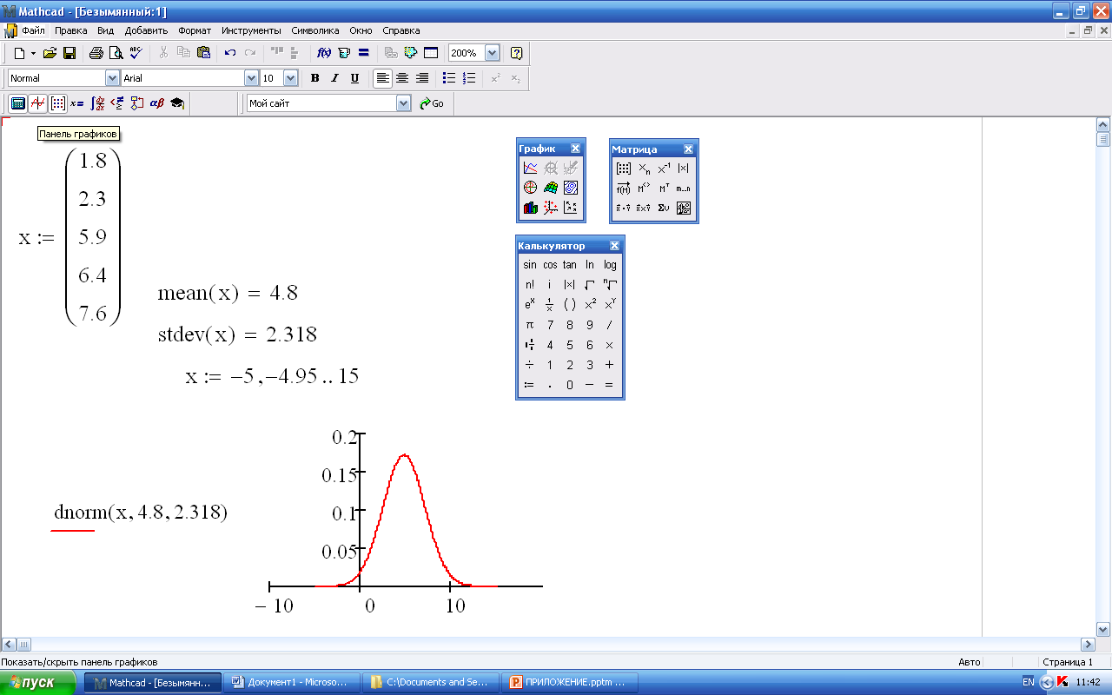

Slide 43
Построение графиков гистограммы и нормального закона распределения выполняется по следующему алгоритму.
1. Данные ряда разбиваются на n интервалов, для каждого из которых с помощью встроенной функции mean(x) вычислено среднее значение результата наблюдений.
2. Выполняется выравнивание статистических рядов, т.е. сортировка их по возрастанию аргумента с помощью встроенной функции sort.
3. Формируются векторы интервалов v и числа m наблюдений.
3. С помощью функции histogram определяются центры каждого интервала.
4. Строится гистограмма – на панели форматирования (Formating Currently Selected X-Y Plot) вызвано окно Traces и в столбце тип выбрана строка Solid Bar.

Slide 44
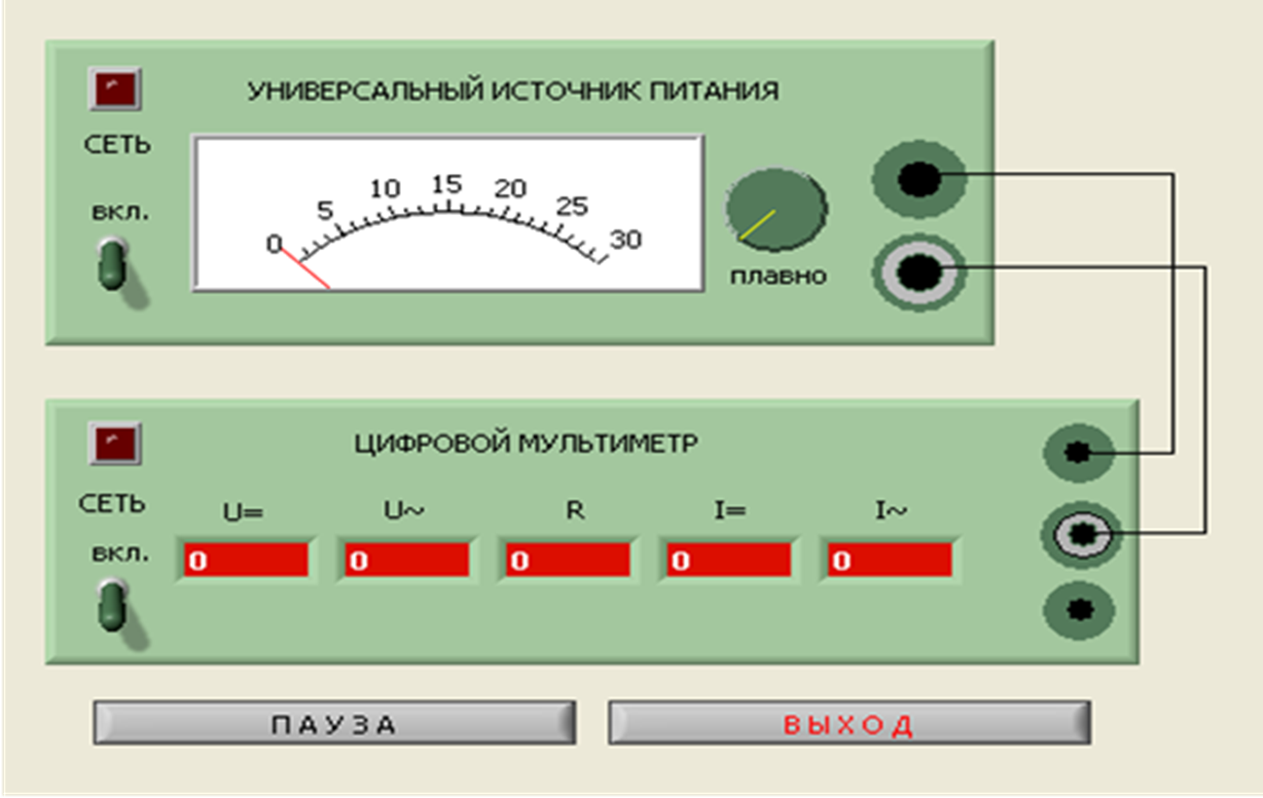
В процессе выполнения работы измеряется постоянное напряжение, значение которого лежит в диапазоне от 2 до 30 мВ. Однако выполнять серию из нескольких десятков наблюдений с помощью компенсатора крайне неудобно. Поэтому в работе используется цифровой измеритель постоянного напряжения, а для уменьшения трудоемкости измерений выбран такой режим его работы, когда по стандартному интерфейсу осуществляется автоматический режим его работы, когда по стандартному интерфейсу осуществляется автоматическая передача результатов наблюдений от модели цифрового мультиметра к модели цифрового устройства обработки измерительной информации.

Slide 45
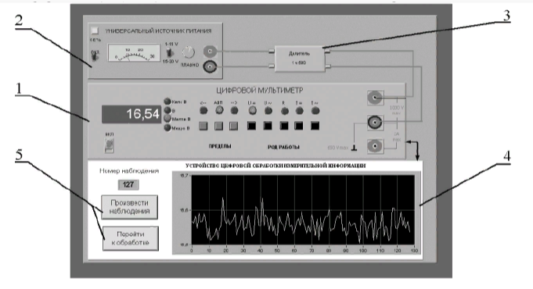

Slide 46
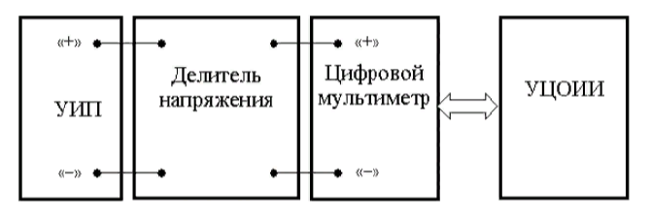
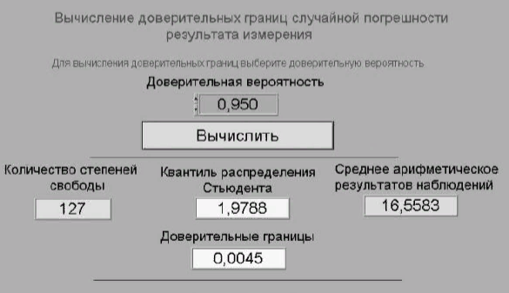

Slide 47
Отчет должен содержать:
сведения о цели и порядке выполнения работы;
сведения об использованных методах измерений;
сведения о характеристиках использованных средств измерений; необходимые электрические схемы;
данные, на основании которых выбирались средства измерений для выпол­нения каждого из пунктов задания;
экспериментальные данные;
полностью заполненные таблицы отчета и примеры расчетов, выполнявшихся при заполнении таблиц;
анализ полученных данных и вывод об особенностях и качестве проведен­ных измерений и результатах проделанной работы.

Slide 48
Наименование | Значение | Примечание
Число многократных наблюдений
Среднее арифметическое результатов наблюдений, мВ
Оценка среднего квадратического отклонения ряда наблюдений, мВ
Оценка среднего квадратического отклонения ряда результата измерения, мВ
Проверка гипотезы о нормальном распределении ряда наблюдений
Уровень значимости
Значение критерия согласия Хи-квадрат
Вывод
Вычисление доверительных границ погрешности результата измерения
Критическое значение критерия согласия
Доверительная вероятность
Квантиль распределения Стьюдента
Доверительные границы случайной погрешности, мВ
Границы неисключенной систематической погрешности, мВ
Отношение неисключенной систематической погрешности к оценке среднеквадратического отклонения ряда наблюдений
Доверительные границы результата измерений, мВ
Результат измерений, мВ

